Slide 1
簡單機械
3-4

Slide 2
簡單機械
(1) 機械：無論簡單或複雜，凡能傳遞能量，幫人類作功的裝置，均稱為機械。

Slide 3
簡單機械
(2) 簡單機械的功用
a. 省力：對機械的施力小於機械所受的力（負重）時，可以較 的力舉起物體，但所費的時間較 。
b. 省時：對機械的施力大於機械所受的力（負重）時，需以較 的力舉起物體，但所費的時間或拉動的距離較 。
小
長
大
短

Slide 4
簡單機械
(2) 簡單機械的功用
c. 操作方便：既不省力、也不費力，但可改變力的方向。
d. 用來傳遞功和能，但不能用來省 。
功

Slide 5
簡單機械
(3) 簡單機械的種類
a. 應用功能原理的機械有：斜面、 。
b. 應用槓桿原理的機械有：槓桿、滑輪和 。
螺旋
輪軸

Slide 6
斜面
(1) 構造：任何與水平成一角度的平面，均稱為斜面。
公式：沿斜面上推之力（或物體所受下 滑之力） =沿斜面的施力×斜面長度 =物體重量×斜面高度

Slide 7

斜面
公式：沿斜面上推之力（或物體所受下 滑之力） =沿斜面的施力×斜面長度 =物體重量×斜面高度
F×L＝W×H
5×2＝10×1
F＝5kgw
10kgw
F=
10kgw
L=2m
H=1m
W
▲利用斜面可以達到省力的目的
10kgw

Slide 8
斜面
(3) 目的
a. 物體受力F沿斜面位移L，所作的功為F×L，這個功不管斜面的坡度如何，都會 物體增加的重力位能。
b. 斜面的長度L大於高度h，受力F小於物重W。
c. 斜面是一種省力費時的簡單機械。
等於

Slide 9
斜面
(4) 應用
a. 山路常做成「Z」字形的迴旋山路，目的在增加斜面的 ，以求省力。
b. 高樓的樓梯反覆盤旋，目的在增加斜面的長度，以求省力。
c. 無障礙坡道也是一種斜面。
長度

Slide 10
斜面
(4) 應用
d. 刀子或斧頭都是斜面應用的裝置，當用斧頭劈向木材，刀刃的兩斜面，產生較大的分力，而將木材一分為二，所以我們能用較小的力，切開物體。

Slide 11
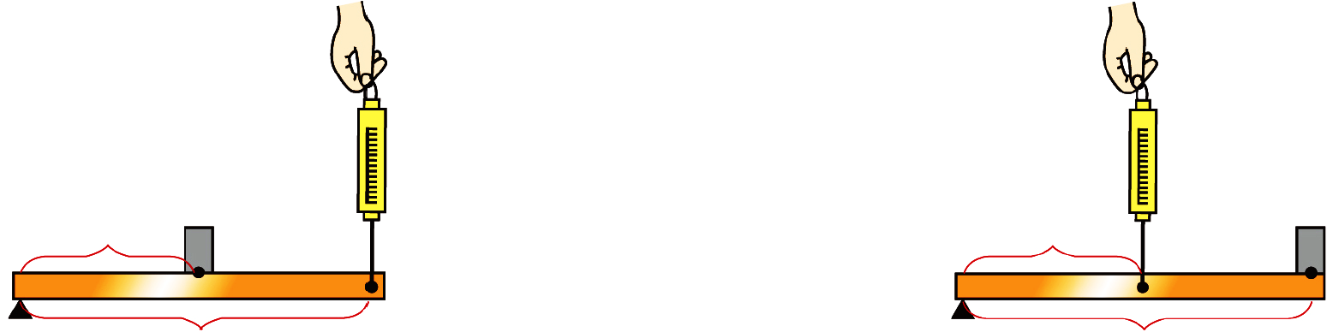
槓桿：依省力與費力的效果，槓桿可分為以下兩種。
槓桿 | 省力槓桿 | 費力槓桿
構造
抗力臂
施力臂
抗力點
施力點
施力點
抗力點
支點
施力臂
支點
抗力臂

Slide 12
槓桿：依省力與費力的效果，槓桿可分為以下兩種。
兩力臂 大小 | 施力臂 > 抗力臂 | 施力臂 < 抗力臂
兩力大小 | 施力 < 抗力 | 施力 > 抗力
實例 | 起重桿、開瓶器、單輪車、壓榨器、切紙刀、大型釘書機、破果鉗 | 鑷子、球棒、掃把、鏟子、麵包夾、筷子、扇子、釣魚桿、鋤頭

Slide 13
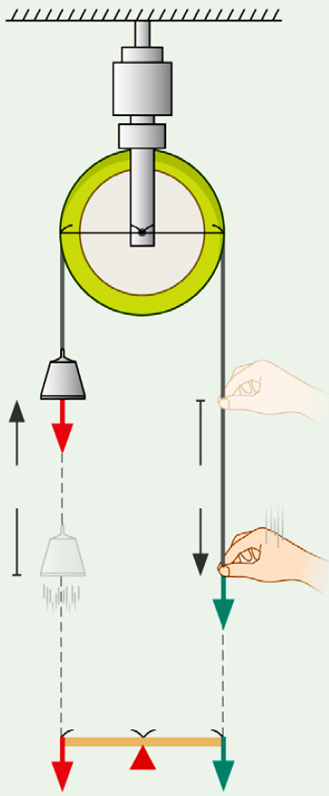
滑輪
滑輪 | 示意圖 | 特色
定滑輪 |  | (1) 滑輪軸固定不動 (2) 定滑輪為 在中間的一種槓桿變形 (3) 因施力臂等於抗力臂，所以施力等於抗力 (4) 使用定滑輪，不省力、也不省時，只能改變力的 .
施力臂=抗力臂
支點
r
r
S₂
W
S₁
F
方向
r
r
W
F

Slide 14
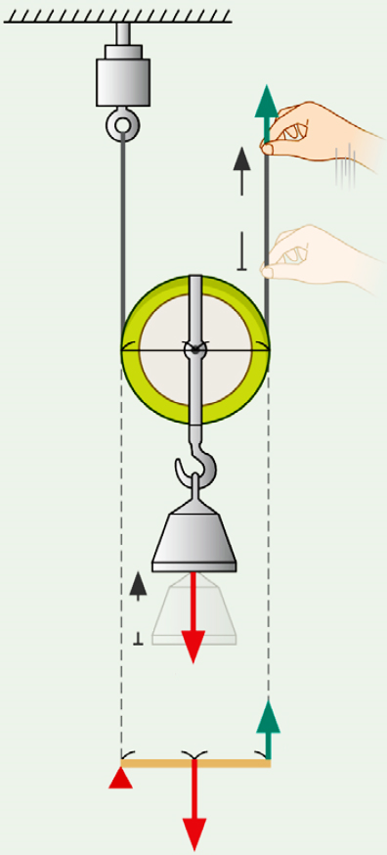
滑輪
滑輪 | 示意圖 | 特色
動滑輪 |  | (1) 滑輪的軸隨物體上下移動 (2) 動滑輪為 .在中間的一種槓桿變形 (3) 因為施力臂是抗力臂的 倍，所以 施力= 抗力
施力臂=2倍抗力臂
F
S₁
抗力點
r
r
2
S₂
W
r
r
F
W

Slide 15
滑輪
滑輪 | 示意圖 | 特色
動滑輪 |  | (4) 使用動滑輪，可以省力但費時，若繩子往上拉L的長度時，重物W只上升 L的高度
施力臂=2倍抗力臂
F
S₁
r
r
S₂
W
r
r
F
W

Slide 16
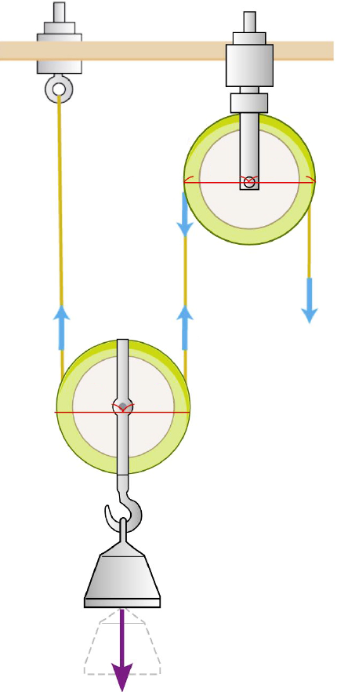
滑輪
滑輪 | 示意圖 | 特色
滑輪組 |  | (1) 將動滑輪和定滑輪聯合使用，稱滑輪組 (2) 滑輪組可以省力，也可改變力的方向 (3) 輸入滑輪組的功等於重物重力位能的增加
r
r
拉力
r
r
W

Slide 17
輪軸
(1) 構造：由兩個不同半徑的圓輪固定在同一轉軸上而成，半徑大的稱為 ，半徑小的稱為 ，合稱輪軸。
(2) 公式：軸半徑×抗力 = 輪半徑×施力 r × W = R × F
(3) 輪軸可視為 的一種變形裝置，其原理和槓桿一樣，具有改變方向、省力或省時的功用。
輪
軸
槓桿

Slide 18
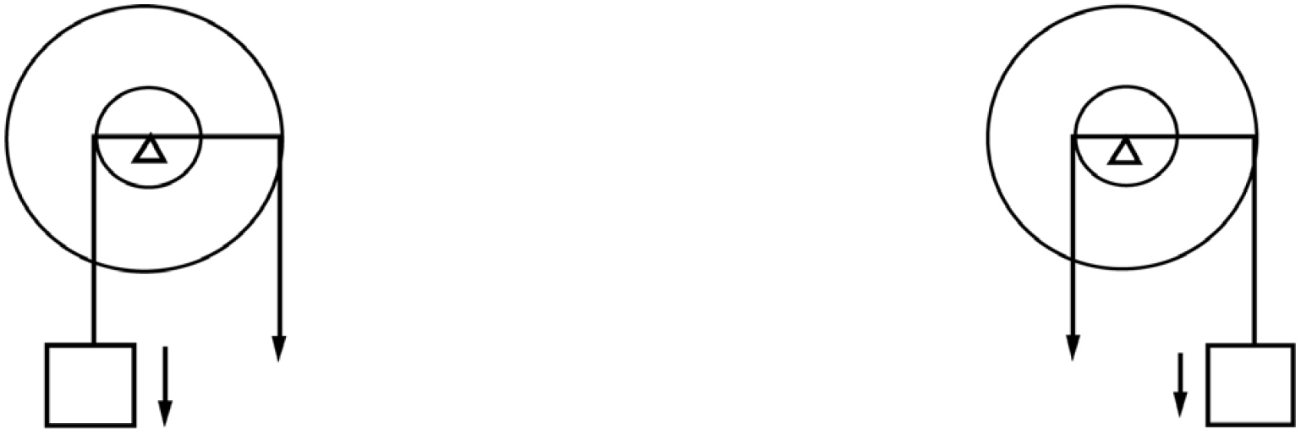
輪軸
輪軸 | 省力 | 省時
原理 | 施力作用在 上， 抗力作用在 上 | 施力作用在 上， 抗力作用在 上
構造
輪
軸
軸
輪
r
R
r
R
W
F
F
W

Slide 19
輪軸
公式 | F×R=W×r | F×r=W×R
原理 | 施力×輪半徑 =物重×軸半徑 | 施力×軸半徑 =物重×輪半徑
實例 | 螺絲起子、方向盤、門把 | 後輪傳動汽車的後輪軸、擀麵棍

